Slide 1
配置管理规范及要求
信息技术部
——新人入职指引

Slide 2
软件配置管理
SCM-通过技术/行政手段对软件产品及其开发过程和生命周期进行控制、规范的一系列措施。
软件配置管理
启动
计划
执行
测试
收尾
项目启动
项目立项
项目计划
测试计划
项目编码
功能实现
功能测试
系统测试
项目验收
项目结项
软件开发生命周期

Slide 3
角色与职责
1
目
录
配置库管理
2
CONTENTS
变更管理
3
版本管理
4
过程管理
5

Slide 4
角色与职责
1
目
录
配置库管理
2
CONTENTS
变更管理
3
版本管理
4
过程管理
5

Slide 5
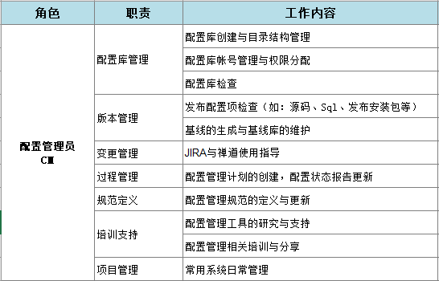
角色与职责
配置管理员CM

Slide 6
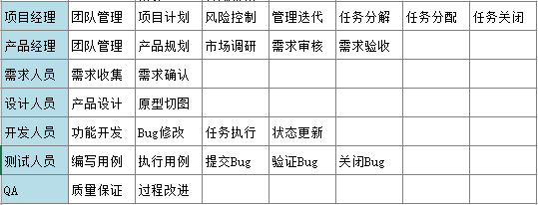
角色与职责
项目其他角色

Slide 7
角色与职责
1
目
录
配置库管理
2
CONTENTS
变更管理
3
版本管理
4
过程管理
5

Slide 8

配置库管理
工作库
工具：SVN
配置库名称
SFA_IT_CM
配置库
受控库
基线库
历史库

Slide 9
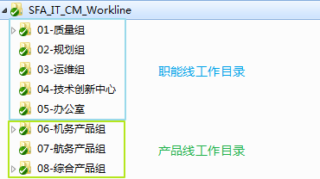
SFA_IT_CM_Workline
Workline目录分为职能线工作目录与产品线工作目录
职能线工作目录由各职能部门自行管控

Slide 10
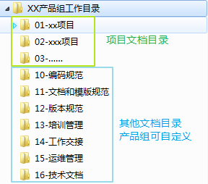

产品线工作目录
产品线工作目录由配置管理员根据模板统一建立
项目目录用于存放各项目文档，项目成员均可读
其他文档目录产品组可自定义

Slide 11
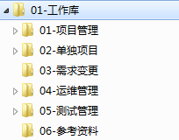
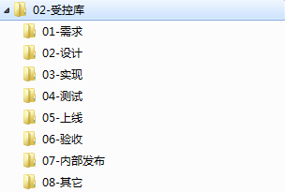
工作库与受控库
工作库目录组内所有成员可读写
受控库目录只能由测试人员按照规定写入

Slide 12
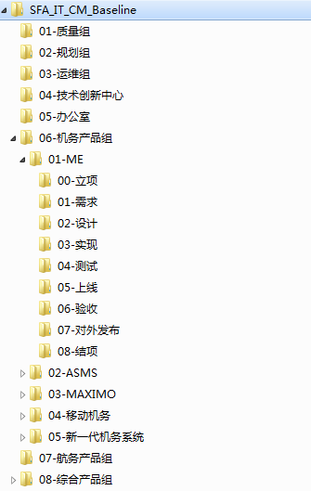
SVN基线库
基线库只能由配置管理员写入
其他人员可读
用于存放各项目产生的基线文档
基线文档的来源为受控库

Slide 13

SVN历史库
历史库只能由配置管理员读写
按照年份对已经不用的配置库文档进行归档

Slide 14
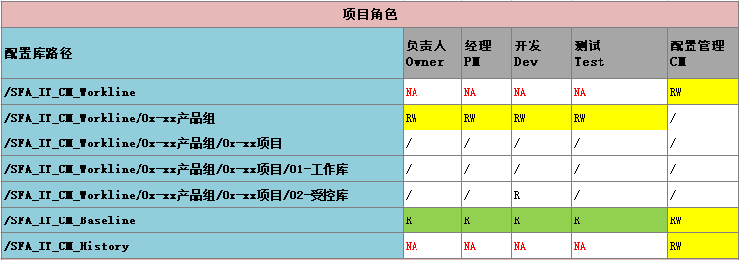
SVN分组与权限
产品线版本库按项目角色分组与授权

Slide 15
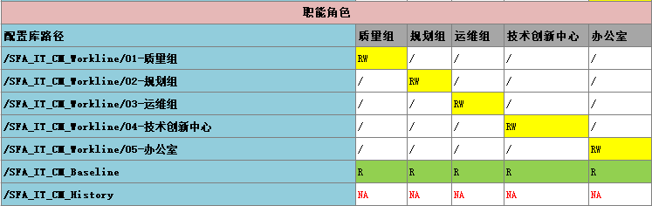
SVN分组与权限
职能版本库按组织架构分组与授权

Slide 16
命名规范
文档类
项目级：项目英文名称 +“_”+文档名称
如：ME_迭代二需求
2） 模块级：项目英文名称 +“_”+ 子模块英文名称+“_”+ 文档名称
如:ME_NRC_迭代二需求
代码类（暂时不做要求）

Slide 17
角色与职责
1
目
录
配置库管理
2
CONTENTS
变更管理
3
版本管理
4
过程管理
5

Slide 18
变更控制
不是为了控制变更的发生，而是为了对变更进行管理，确保变更有序进行
需求变更
统一使用SVN管理需求文档
项目管理与跟踪
JIRA
项目管理、缺陷跟踪、任务跟踪、测试管理、敏捷开发等
禅道-主要是机务产品组使用
产品需求、迭代管理、Bug管理等

Slide 19
角色与职责
1
目
录
配置库管理
2
CONTENTS
变更管理
3
版本管理
4
过程管理
5

Slide 20
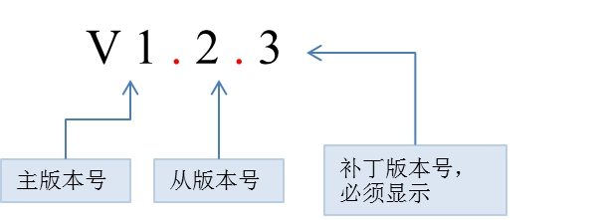
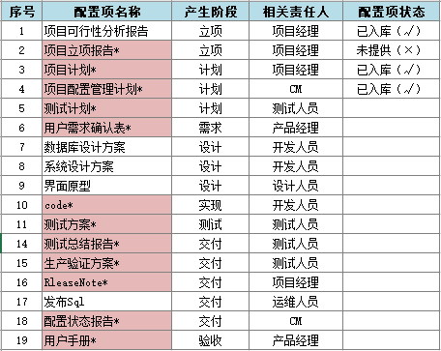
版本管理
版本号：“V”+主版本号+“.”+从版本号+“.”+补丁版本号
发布周期
版本发布流程（ECP）
版本发布Checklist
版本发布通知（邮件）

Slide 21
角色与职责
1
目
录
配置库管理
2
CONTENTS
变更管理
3
版本管理
4
过程管理
5

Slide 22
过程管理
配置管理计划
项目立项制定
规定项目各阶段配置管理活动
配置状态报告
随项目进度及时更新
跟踪开发版本基线化过程并记录

Slide 23
THANKS
谢谢聆听

